Slide 1
请将您的手机铃声
☺设置为震动☺

Slide 2
Python 复习

Slide 3
考试题型
1、选择题（每小题2分，15题，共30分）
2、程序填空题（每小题10分，共30分）
3、编程题 （每小题10分，共40分）

Slide 4
内容复习一
海龟绘图、Matplotlib画图
TXT、CSV文件存取
列表、字典数据处理
字符串处理
Pandas数据处理
库的使用：time,webbrowser,math, calendar

Slide 5

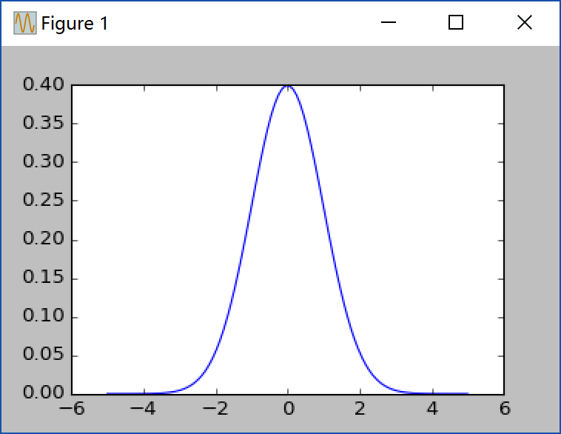
例一
编写程序，绘制正态分布的密度函数：
其中： 其中：
x∈[-5,5]
Notes:
import numpy可修改为from numpy import *
numpy库是Python进行数据分析和矩阵运算的一个非常重要的库

Slide 6
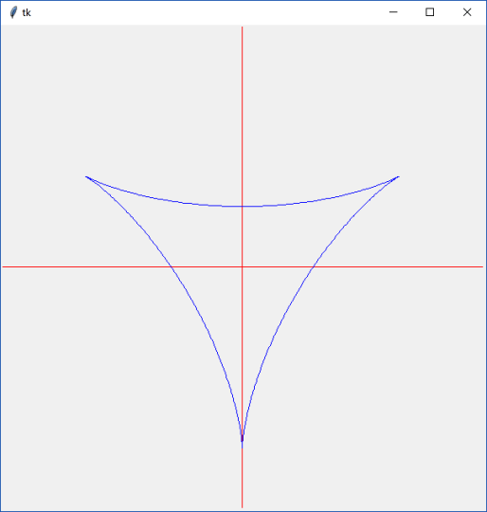
例二
创建600*600的画布，以画布中心为原点画出坐标轴，并按以下公式绘制函数曲线：
x = (wh / 4) * (sin(2t) + 2 * cos(t))
y = (hh / 4) * (cos(2t) + 2 * sin(t))
其中wh、hh的取值分别为画布的半宽和半高，t的取值范围为0至2π，步长为0.01。

Slide 7
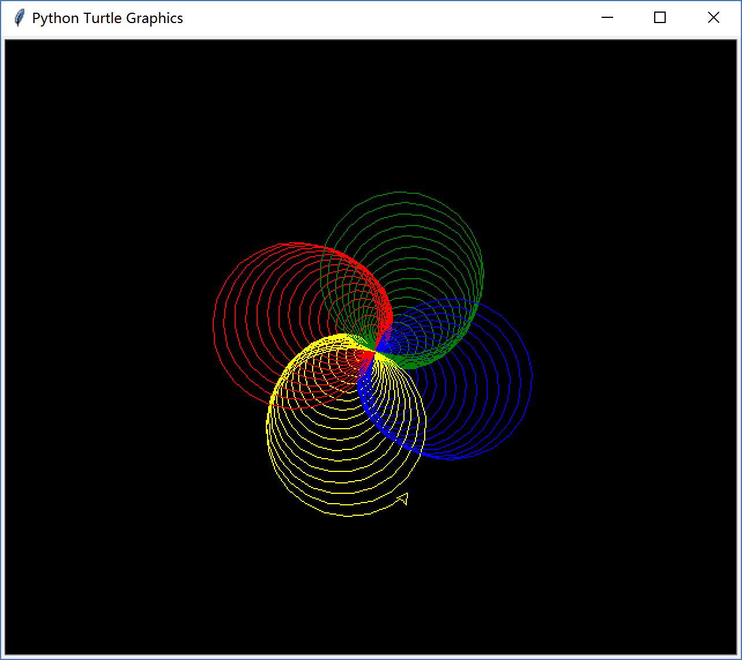
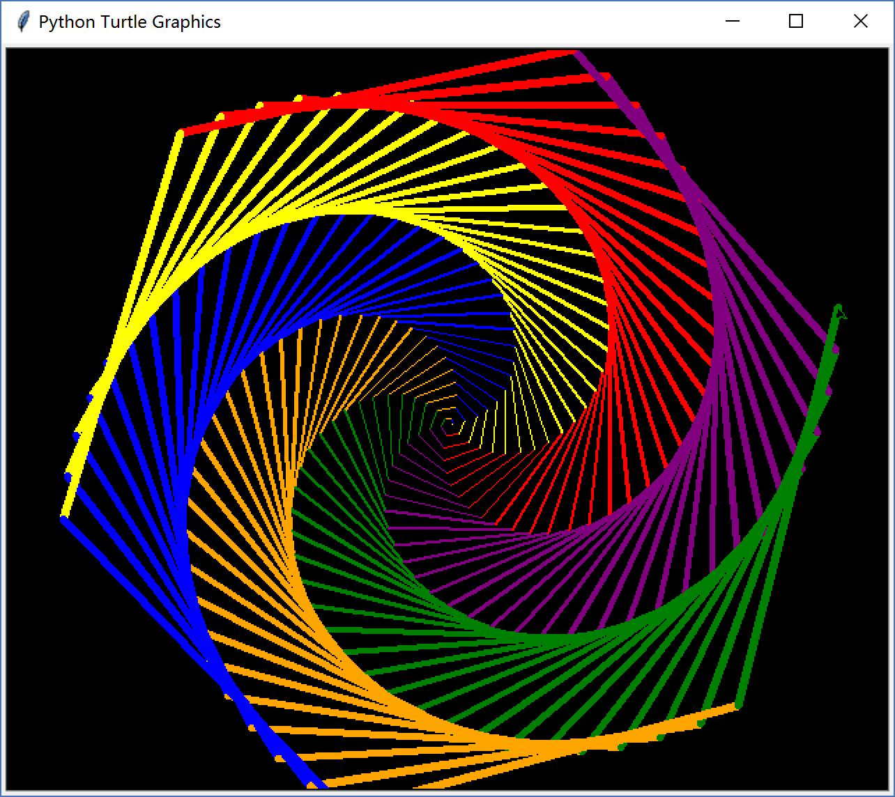
例三
  编写程序，按照样张画出以下图形。

Slide 8
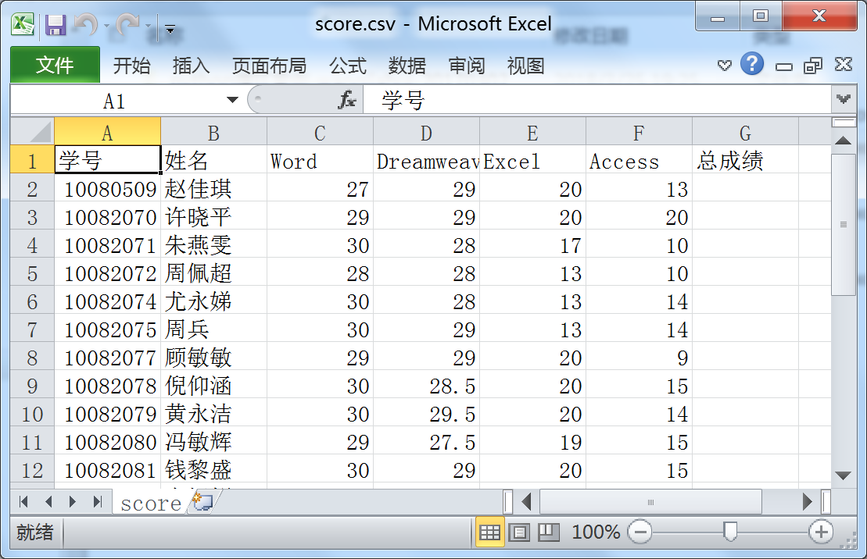
例四
编写程序，从文件里依次读取学生数据，计算每位同学总分，并按总分从大到小排序。

Slide 9
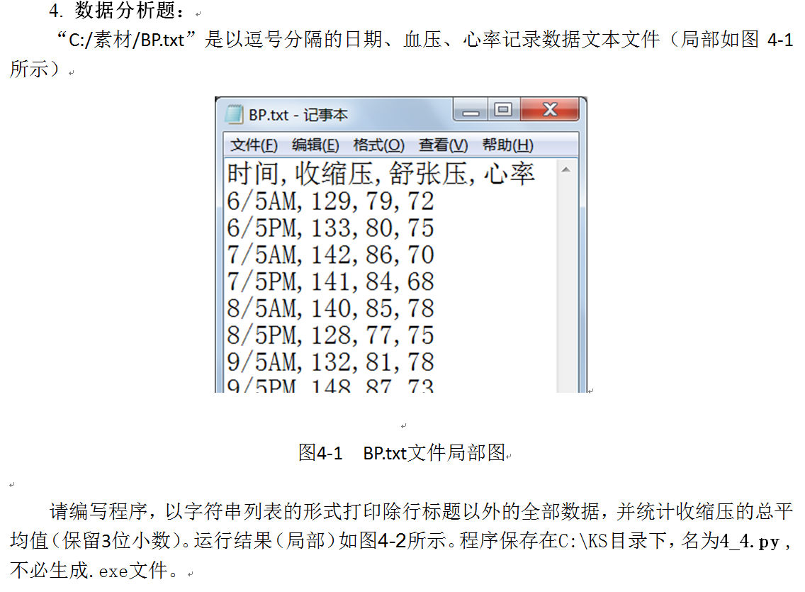
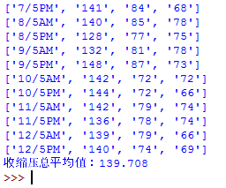
例五

Slide 10
例六
编写程序，从键盘输入姓名并回车，以姓名汉字长度为判断条件，若姓名为两个汉字，则第一个汉字用’*’显示；若姓名长度大于2个汉字，则姓名正序第二个汉字用’*’显示，效果如图所示。

Slide 11
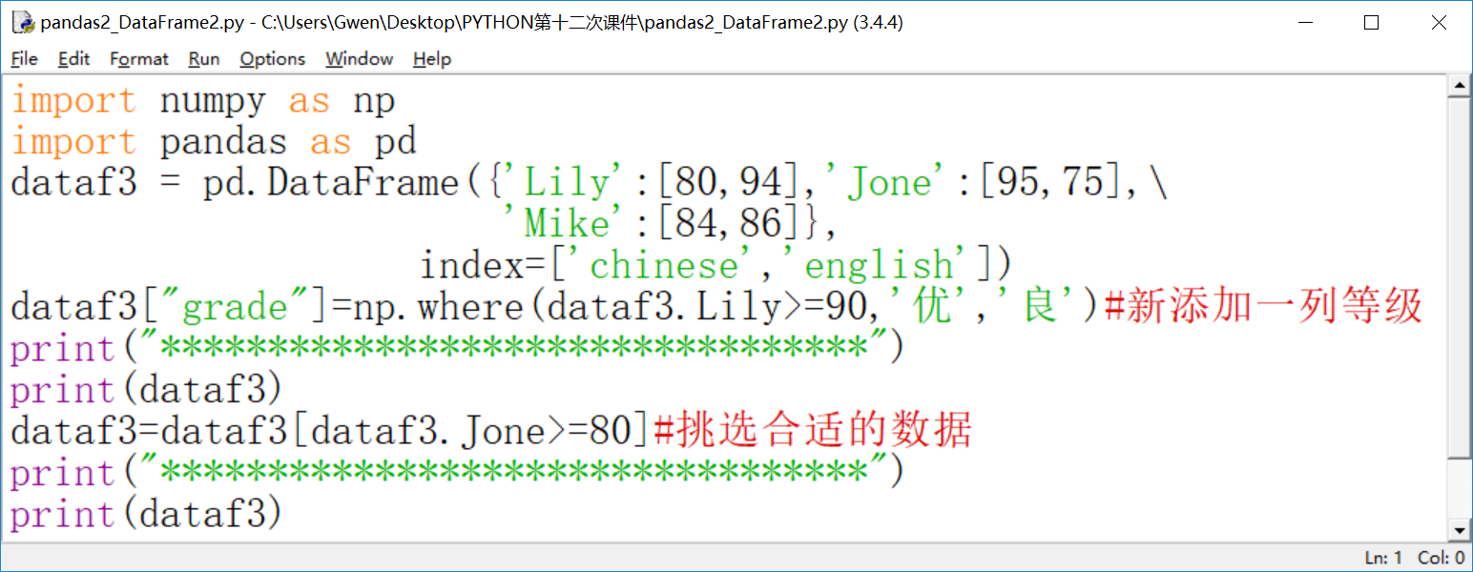
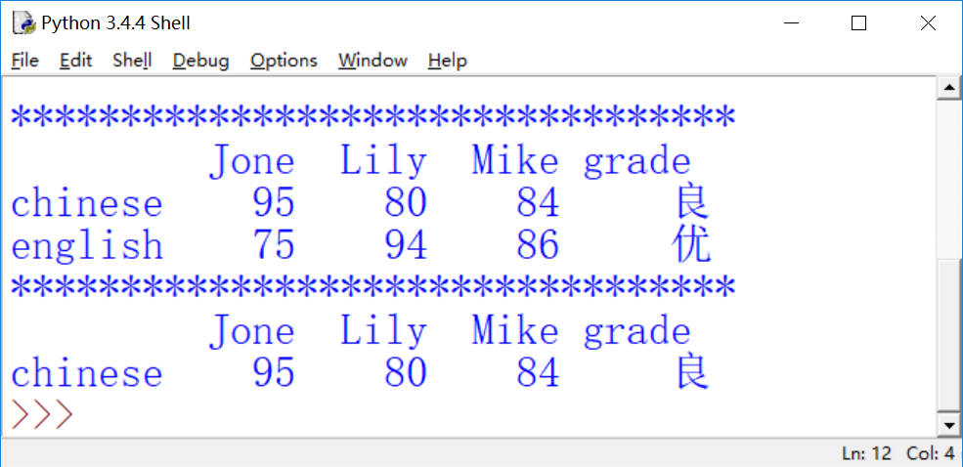
例七

Slide 12
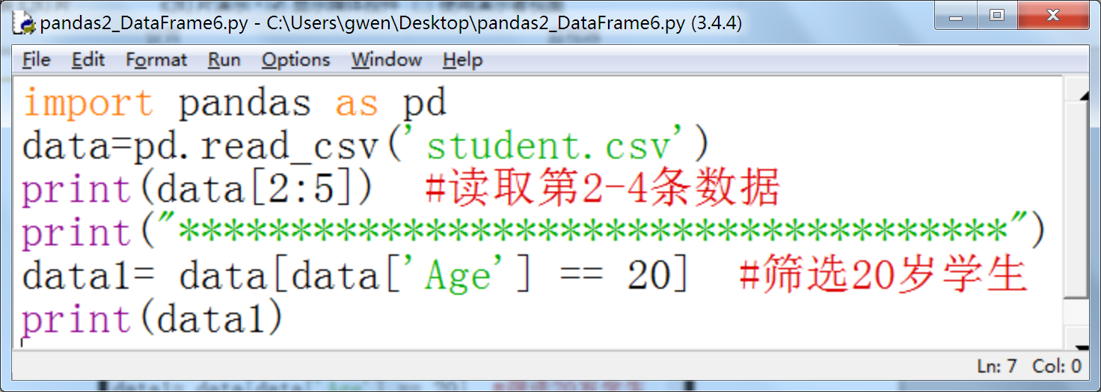
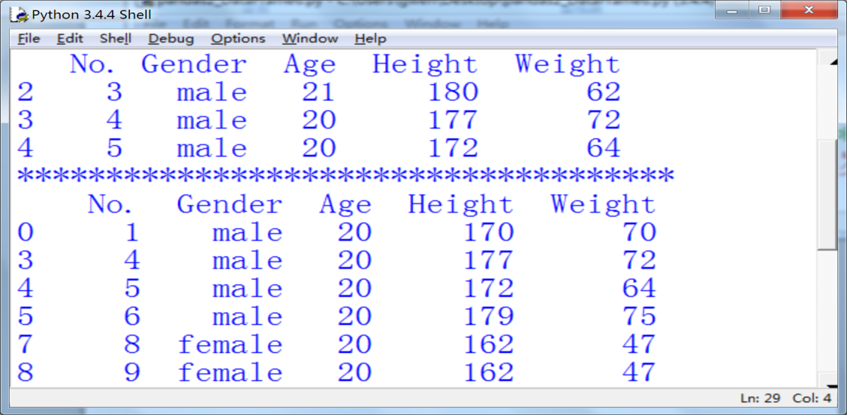
例八

Slide 13
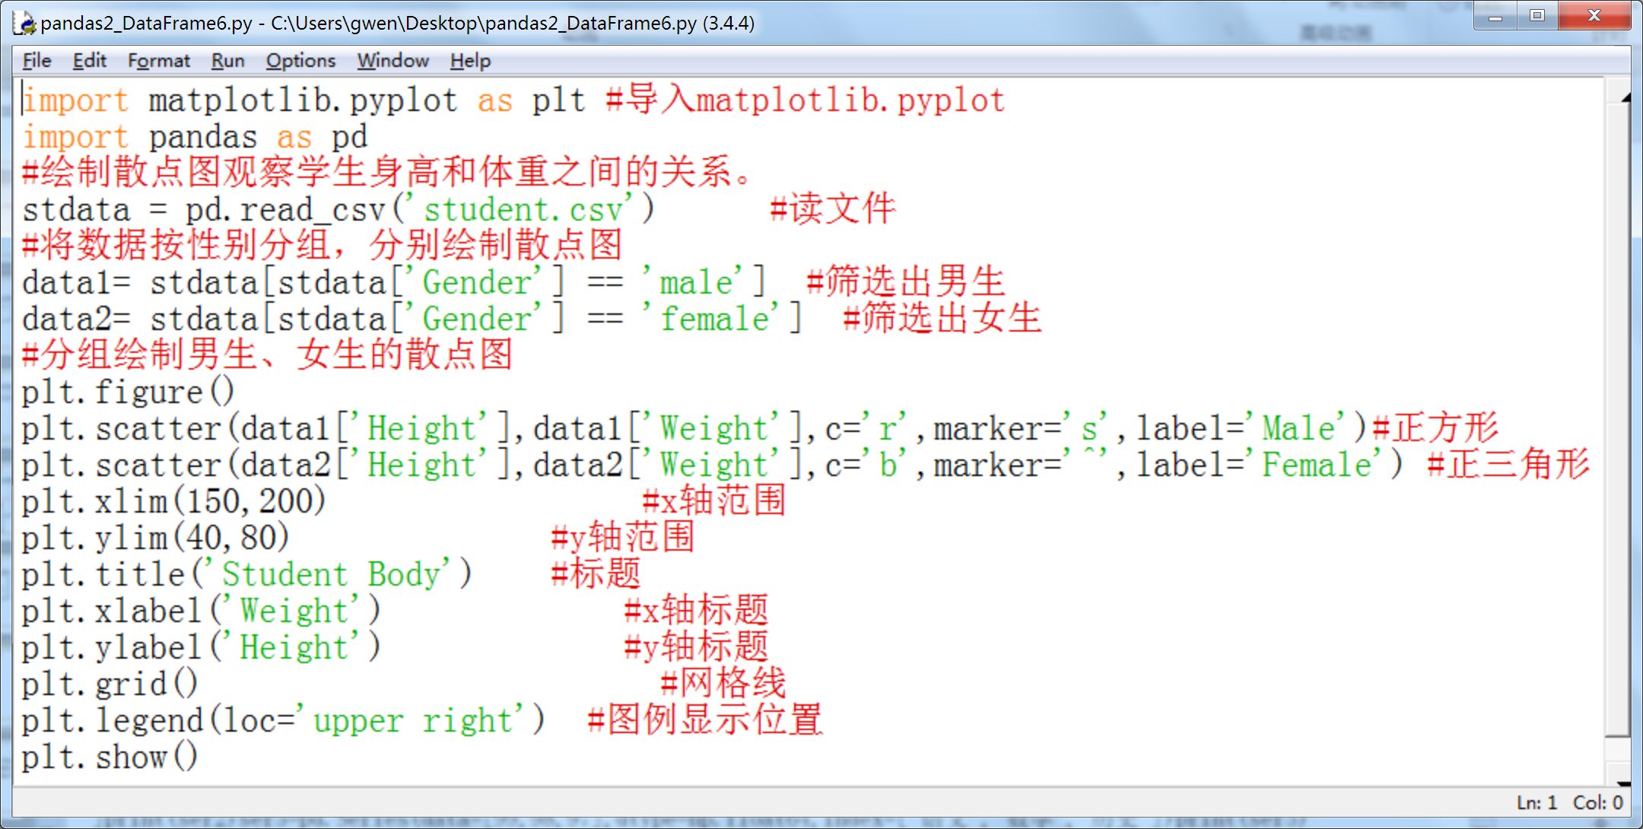
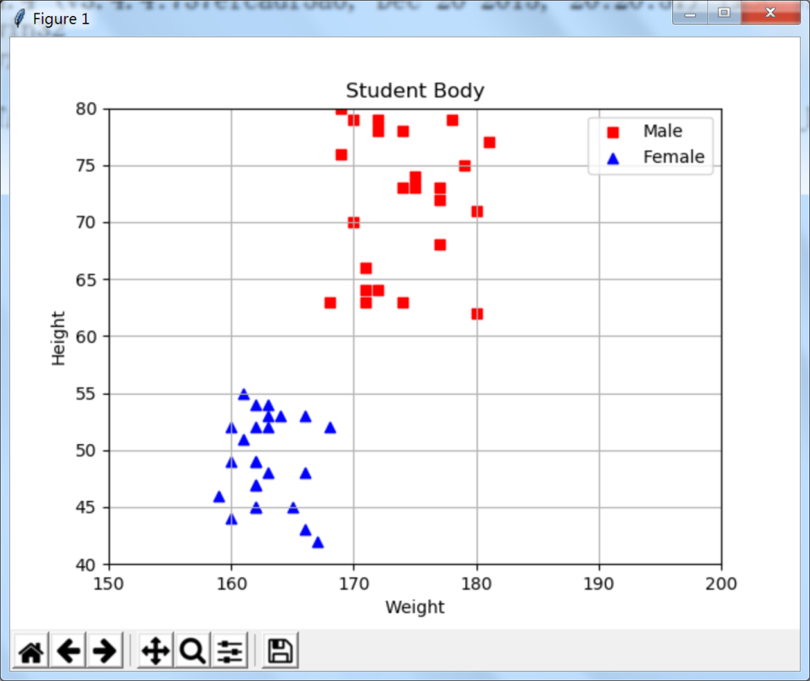
例九

Slide 14
内容复习二
各种公式、各种图形
水仙花数、完全数、质因数
素数、最大公约数、最小公倍数
数据排序（冒泡、选择）
递归问题（汉诺塔、Fibonacci数列）

Slide 15
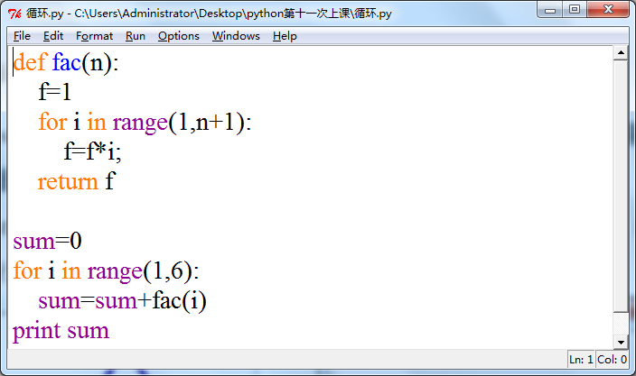
循环计算案例
编写程序计算1!+2!+3!+4!+5!（在子函数内实现阶乘运算），在屏幕上输出计算结果。

Slide 16
例:用冒泡法对6个数排序
49 38 65 97 76 13
38
76
97
49
13
97
97
76
13
76
38 49 65 76 13
38 49 65 13
65
13
65
38 49 13
13
49
49
13
38
38 13
13
38

Slide 17
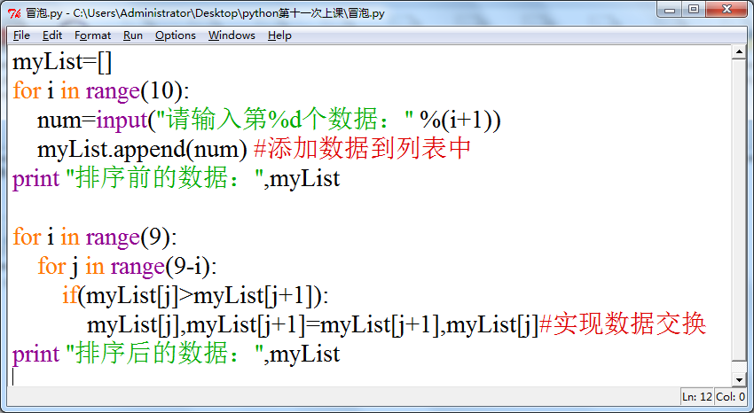
例:用冒泡法对10个数排序

